Slide 1

СКБ «КУБИК-234»
«Конструктор образовательных программ»
УГАТУ
Заказчик: Рабочая группа рынка НТИ EduNet (заказной проект)

Slide 2


ПОЛЬЗОВАТЕЛИ И ЗАКАЗЧИК
Заказчик
Рабочая группа рынка НТИ EduNet
Пользователи
Преподаватели, методисты
Решением, которое мы делаем для заказчика, является платформа (сайт), которая:
Автоматизирует процес создания ОПОП
Создает возможность сокращения времени на создания ОПОП
Позволяет создавать ОПОП внутри одной платформы не используя другие продукты

Slide 3
ПРОБЛЕМЫ ЗАКАЗЧИКА
01
04
Допущение ошибок в согласованности
Долгое создание ОПОП
02
05
Невозможность вернуть прошлый набор при появлении ошибок
Монотонный и рутинный процесс
03
06
Необходимость покупать несколько лицензионных продуктов для составления разных частей ОПОП
Взаимодействие с многими документами и приложениями

Slide 4
СУТЬ РЕШЕНИЯ
Мы делаем веб-платформу с привязкой к базам данным, которая будет автоматизировано создавать документ ОПОП.

Slide 5
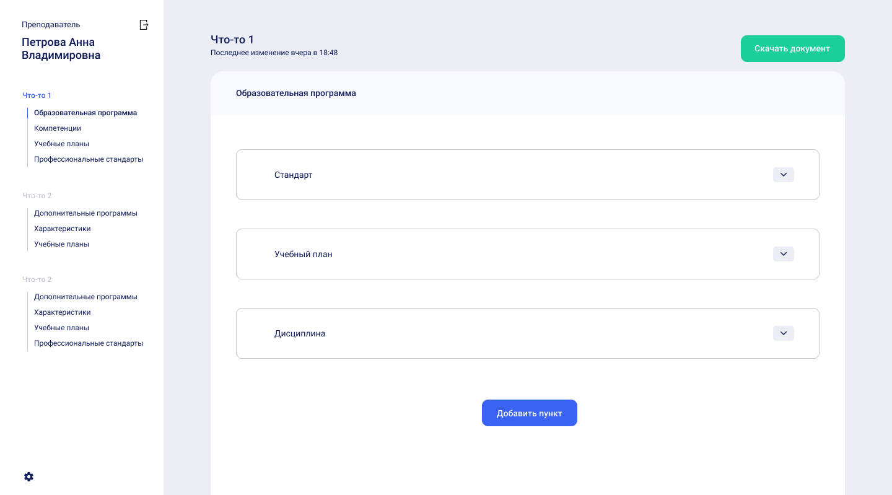
ПРОТОТИП

Slide 6
ЗАКАЗЧИК
Как вы коммуницируете с заказчиком?
Коммуникация происходила быстро и по фактам.
Получали ли обратную связь по промежуточным стадиям решения?
Нет.
Как часто общаетесь?
Созванивались один раз на начальной стадии работ, чтобы определиться с вектором направления и определить ТЗ.
Заказчик
Рабочая группа рынка НТИ EduNet
Кто ваши контактные лица?
Наталья Орлова.

Slide 7
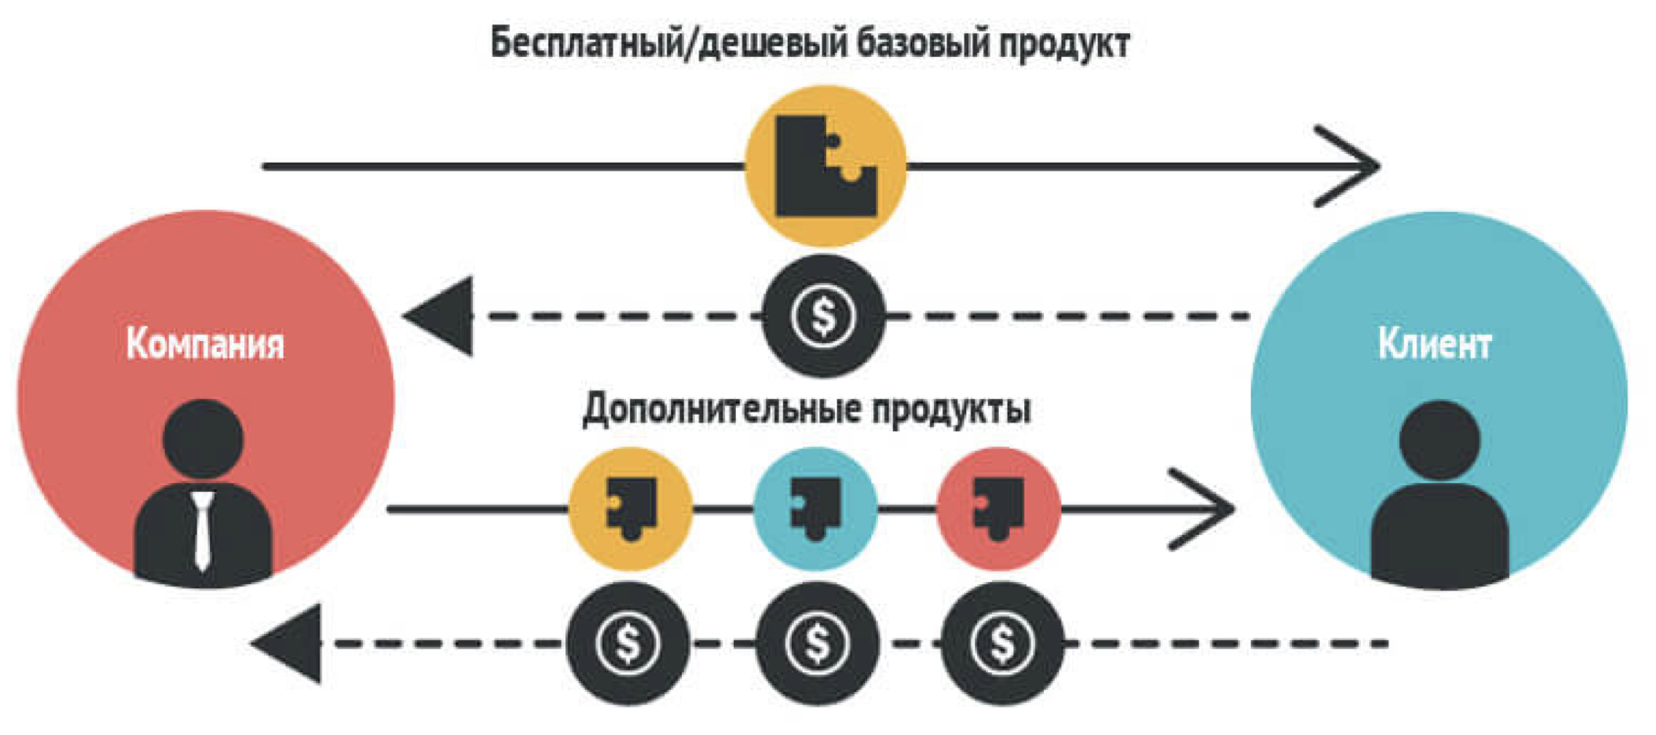
БИЗНЕС-МОДЕЛЬ «ВИРТУАЛЬНЫХ ТОВАРОВ»
Компания – СКБ «Кубик-234»
Бесплатный базовый продукт – Конструктор ОПОП без функционала, упрощающего работу
Дополнительные продукты – надстройки к конструктору, упрощающие процесс работы
Клиент – Корпоративный пользователь (преподаватель, методист, университет, контрольные органы) или сторонний Клиент
Стоимость продукта:
для университетов и контрольных органов – доступ к базовому продукту на год за 200 000 руб./год
бесплатный базовый продукт предоставляется всем сотрудникам Организации
для доступа к доп. функциям или не коммерческому клиенту нужна подписка 289 руб./месяц
Все пользователи, являющиеся сотрудниками Организаций, купивших продукт, могут получить доступ к базовому функционалу.
Среди дополнительных функций для сотрудников:
Шаблоны ОПОП;
Система рассылки оповещений об изменениях в нормативной документации;
Система указания проверочным «жучком» конкретных мест недочетов, а не только их перечень.

Slide 8
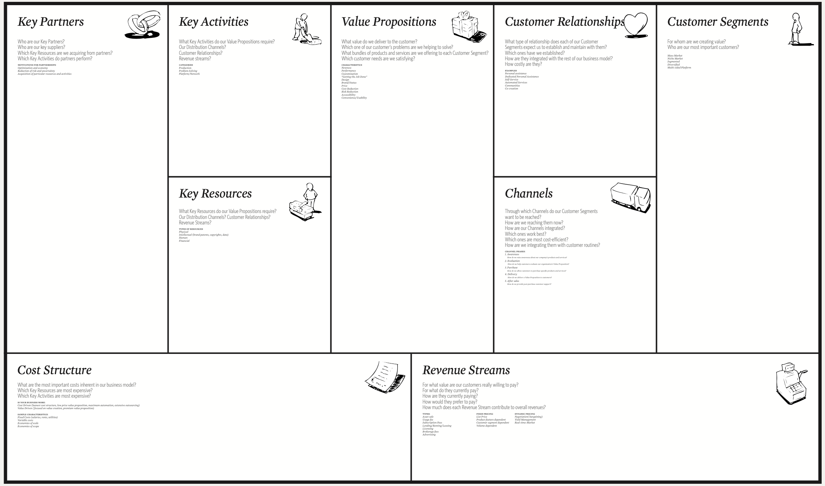
БИЗНЕС-МОДЕЛЬ ОСТЕРВАЛЬДЕРА-ПИНЬЕ
Партнеры
Процессы
Ценность
Отношения
Сегменты
Образовательные учреждения
Контрольные органы (министерства и т.п.)
Разработчики систем цифровой среды
Поставщики оборудования (компьютеров)
Специалисты сферы образования
Сообщества в социальных сетях
Образовательные сообщества
Аутсорсеры
Арендодатели
Предоставление услуг web-сайта и его обслуживание
Проведение обучающих интенсивов для пользователей
Исследования в области «цифрового образования»
Разработка новых систем
Пошаговое заполнение без обращения к внешним источникам
Отсутствие необходимости покупки Лицензии на использование
Наличие Личного кабинета в «продукте» и удаленный доступ к рабочему пространству
Возможность актуализации ОПОП согласно обновлениям нормативной документации
Система исправления ошибок и опечаток
Возможность удаленной проверки в системе
Обеспечение внешней информационной безопасности
Постоянная поддержка продукта для пользователей (подключение, решение проблем, модернизация)
Обратная связь потребителей
Образовательные учреждения (представители учебного управления, руководители)
Контрольные органы
Преподаватели
Методисты
Студенты
Ресурсы
Каналы
Web-сайт и системы по его созданию и пр.
Каналы связи в мессенджерах и соц. сетях
Специалисты в сферах управления, it-технологий, маркетинга
Оборудование и помещения
Цифровая среда:
web-сайт
социальные сети
тематические группы в мессенджерах
Расходы
Доходы
Покупка систем создания, поддержания, масштабирования работы web-сайта
Регистрация юридического лица, покупка компьютеров для будущей организации, снятие офисов в различных городах
Оплата труда сотрудников (управленческий персонал, it-специалисты, маркетологи)
Маркетинговые мероприятия по продвижению продукта, «разведка»
Продажа долгосрочной подписки на продукт организациям, учреждениям образования
Продажа подписки на продукт пользователям, не являющихся корпоративными клиентами
Продажа подписки на дополнительные функции продукта корпоративным клиентам
Обучение клиентов пользованию

Slide 9
SWOT-АНАЛИЗ
Матрица SWOT | Возможности (О) Поддержка образовательных организаций государством в рамках программ Цифровизации образовательных процессов и содействия развитию. Возможность получения гос. заказа в связи с работой по приоритетному направлению развития. Грантовая поддержка стартапа (Федеральные проекты «Цифровые технологии», «Умник» и т.п.). Тенденция к организации рабочего места в цифровой среде. | Угрозы (Т) Активные инфляционные процессы, способные вызывать повышение цены и недовольство потребителей. Нехватка финансовых средств государственных образовательных организаций на совершенствование процесса работы. Нарастающая угроза информационной безопасности. Риск появление решения на основе искусственного интеллекта, вытесняющего с рынка автоматизированные продукты. Риск не востребованности продукта у преподавательского состава старшего возраста.
Сильные стороны (S) Низкие затраты на организацию и разработку продукта. Наличие «прорывных» идей. Многофункциональность собранной команды. | S-O 2-1,2,3) Разработка и внедрение в продукт еще не применяемого ранее функционала (система оповещений об актуализации, проверочный «жучок») за счет получения поддерживающего гранта с целью повышение конкурентоспособности. 1-4) Создание продукта с Личным кабинетом пользователя и без необходимости покупки Лицензии для организации удаленного рабочего места. | S-T 1-1,2) Организация дистанционного обслуживания потребителей, что благоприятно скажется на уровне затрат на производство и конечной цене продукта. 3-3,4) Регулярное проведение конкурентных «разведок» с целью повышение осведомленности о существующих разработках, тенденциях работы и угрозах, воздействующих на продукт. 3-5) Проведение образовательных интенсивов.
Слабые стороны (W) Наличие сильных конкурентов, способных реализовать аналогичные задумки. Легкое и быстрое копирование идей по разрабатываемому продукту. Отсутствие достоверной информации о рынке, на который выходим и осуществляющихся у конкурентов исследований. | W-O 1,2-1,2) Организация взаимодействия с гос. органами для обеспечения продвижения продукта в подотчетных министерствам организациях. 3-4) Выдвижение предложения о совместной разработке организации-конкуренту на основе дистанционной работы (долевое участие в патентном праве). 3-4) Проведение конкурентной «разведки» через внедрению своего сотрудника в организацию-конкурента на условиях удаленной работы. | W-T 1,2-1,2,4) Использование бенчмаркинга или покупка уже существующих у конкурентов цифровых решений с их последующей корректировкой на условия своей работы, модернизацию и снижение стоимости продукта за счет сокращения расходов на НИОКР. 3-1,2) Разработка рекламных компаний индивидуализированных «продуктов» с лояльным ценообразованием под потребности.

Slide 10
ЦЕННОСТЬ
Наше решение принесет Заказчику рост доходов за счет реализации Конструктора
Выручка
-Издержки
Прибыль = 864 500 руб.
Издержки
Организация + производство
160 000 руб.
Выручка
144 500 руб.
1 000 000 руб.
От Организаций
От "подписки"
Оплата труда
120 000 руб.

Slide 11

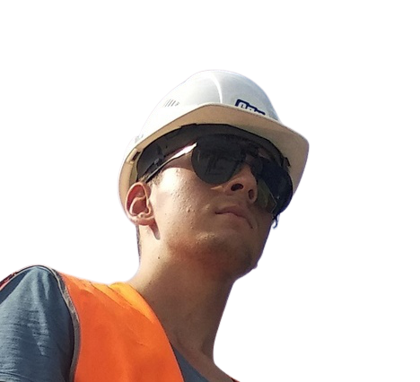
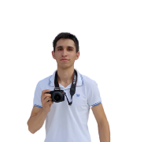
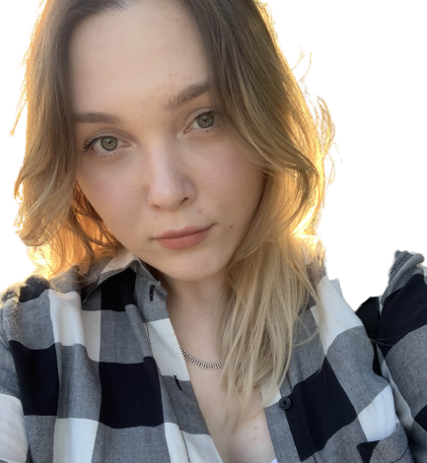

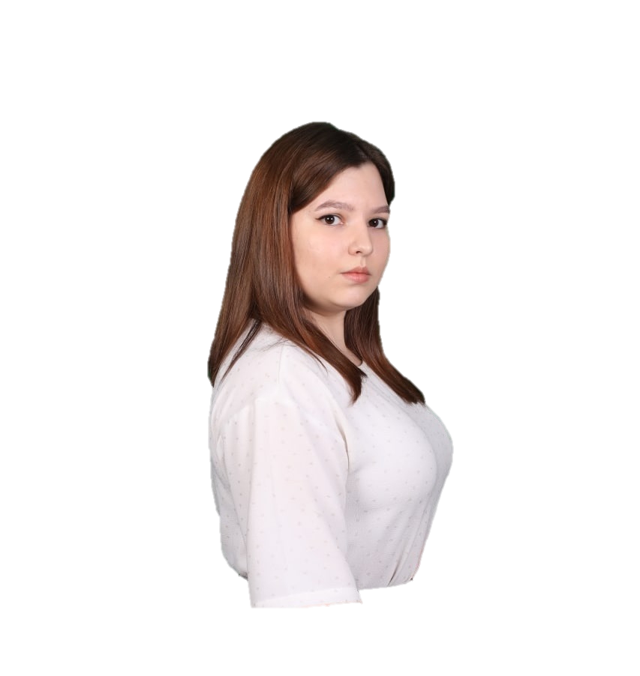
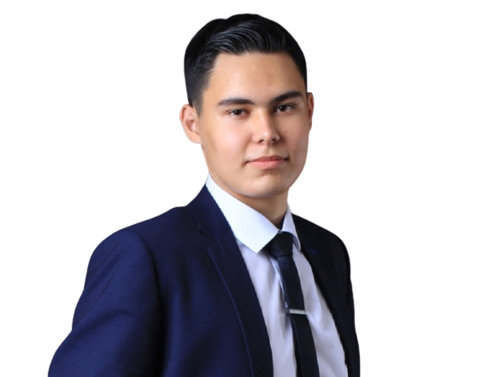

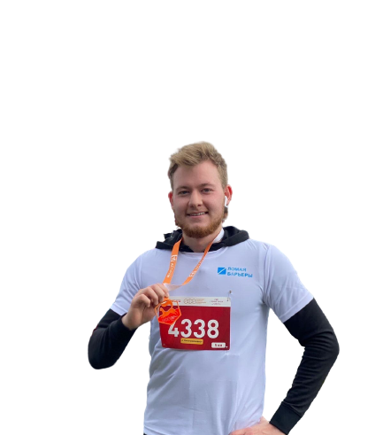
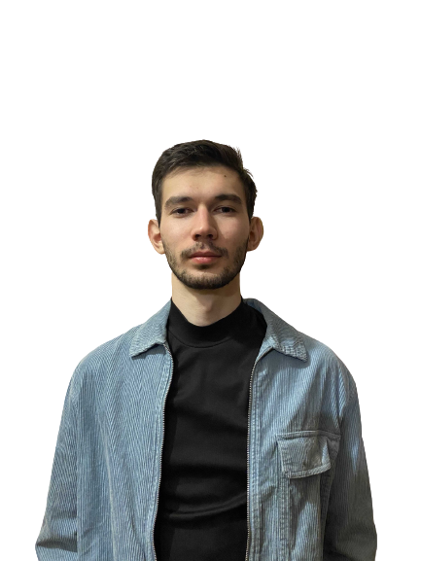
КОМАНДА
Сафиуллина Алина
Солодкова Анастасия
Газизов Ильнар
Садыков Руслан
Лидер-мотиватор
Координатор – специалист
Реализатор-специалист
Координатор – исследователь ресурсов
Шарипова Ленара
Закирова Азалия
Идрисов Данил
Мухаметянов Илья
Генератор идей – душа команды
Специалист – финишер
Критик-финишер
Реализатор-специалист
Харисов Марс
Ишимбаев Тагир
Исследователь ресурсов
Специалист – мотиватор

Slide 12
ВОПРОСЫ ЭКСПЕРТАМ
1) Важна ли по вашему мнению функция вывода Документа в формате docx или pdf, или достаточно организовать электронный документооборот?

Slide 13
*Приложения - Бизнес-модель М. Джонсона, К. Кристенсена, Х. Кагермана
Формула прибыли
Модель получения дохода: «по подписке» и «виртуальные товары»
Структура затрат: системы создания, поддержания, масштабирования работы web-сайта, организация деятельности юр. лица, маркетинговые мероприятия
Источники дохода: продажа долгосрочных и краткосрочных подписок на продукт, проведение обучающих мероприятий
Ключевые ресурсы
Персонал: управленческий персонал, it-специалисты, маркетологи
Продукт: web-сайт для автоматизированного создания ОПОП и его проверки
Оборудование, ПО: компьютеры, системы создания, поддержания, масштабирования работы web-сайта, мессенджеры, соц.сети
Помещение: офисы в городах РФ
Партнеры: образовательные учреждения, контрольные органы (министерства и т.п.), разработчики систем цифровой среды, поставщики оборудования (компьютеров) специалисты сферы образования, сообщества в социальных сетях, образовательные сообщества, аутсорсеры, арендодатели
Предложенная потребителям ценность
Ключевые потребители: образовательные учреждения (представители учебного управления, руководители), контрольные органы, преподаватели, методисты, студенты
Потребность требующая удовлетворения: автоматизированное составление ОПОП и возможность его удаленной проверки
Предложение компании: web-сайт с уже существующим у аналогов функционалом, но с улучшенным интерфейсом и дополнительными возможностями (актуализация, проверка ошибок, проверка на соответствия)
Ключевые процессы
Процессы: предоставление услуг web-сайта и его обслуживание, проведение обучающих интенсивов для пользователей, исследования в области «цифрового образования», разработка новых систем
Нормы: соблюдение требований информационной безопасности и правил обработки персональных данных пользователей

Slide 14
*Приложения - Pest-анализ рынка
Политические факторы | Экономические факторы
Возможности: поддержка образовательных организаций государством в рамках программ Цифровизации образовательных процессов и содействия развитию; возможность получения гос. заказа в связи с работой по приоритетному направлению развития Угрозы: повышенное внимание со стороны контрольно-надзорных органов. | Возможности: грантовые программы поддержки стартапов (Федеральные проекты «Цифровые технологии», «Умник» и т.п.). Угрозы: недопонимание клиентами «высокой» стоимости продукта и ее роста, обусловленной инфляционными процессами; нехватка финансовых средств государственных образовательных организаций на совершенствование процесса работы.
Социокультурные факторы | Технологические факторы
Возможности: социальная тенденция к мобильности способствует развитию организации рабочих процессов в цифровой среде. Угрозы: снижение уровня жизни населения приводит к уменьшению количества обучающихся по программам высшего образования и сокращению финансовых возможностей университетов. | Возможности: применение цифровых технологий в образовательном процессе (цифровые кабинеты, системы ДО, площадки онлайн-образования и т.д.); Угрозы: проблема обеспечения информационной безопасности; появление решения на основе искусственного интеллекта, вытесняющего с рынка автоматизированные продукты; требования значительных затрат для информационного развития при отсутствии гарантии востребованности у потребителей; риск не востребованности технологий и преподавательского состава старшего возраста.

Slide 15
*Приложения - Модель 5 сил Портера
Потенциальные новые игроки
Каждая образовательная организация, контрольный орган может принять решение о создании собственного конструктора, но у такого решения низкая экономическая целесообразность.
Более того нарушается идея универсальности решения, простоты коммуникации и единства документооборота.
Угроза от конкурента по проекту «Project Tau».
Потребители
Образовательные учреждения (представители учебного управления, руководители)
Контрольные органы
Преподаватели
Методисты
Студенты
По сравнению с существующей концентрацией потребителей, на рынке мало конкурирующих фирм с готовым продуктом.
Все университеты страны, контролирующие их органы смогут использовать готовый продукт, а потенциально рынок может быть расширен на различные уровни образования.
Поставщики
Разработчики систем цифровой среды
Поставщики оборудования (компьютеров)
Аутсорсеры
Арендодатели
По всем категориям поставщиков достаточно большая концентрация на рынке, что благоприятно сказывается на качестве и цене поставляемых ресурсов.
Самая большая зависимость от разработчиков ПО, т.к. от них на прямую зависит качество нашего Конструктора и его стоимость.
Действующие конкуренты
НИУ «ВШЭ»
НИУ «ИТМО»
Действующих конкурентов мало, прочие разработки были заморожены и не нашли применения повсеместно по стране.
Заменители
Товаров-заменителей на рынке пока не существует.
Есть потенциальная угроза появление решения на основе искусственного интеллекта, вытесняющего с рынка автоматизированные продукты.

Slide 16
*Приложения - Конкурентные профили
Инженерные решения, по которым конкуренты получили «2» балла являются технологиями, которые до сих пор не реализованы на практике, но могут быть легко скопированы при их выпуске на рынок (проверочный «жучок», система оповещений).
Для нас пока так же остается не ясным процесс технического исполнения проверочного «жучка».
Востребованность продукта будет обусловлена тем, что будет иметь гибкую систему внутренних технических изменений и доступную цену. Что позволит расширить потребительский рынок, и работать не только с ВУЗами, но и с коммерческими образовательными программами (онлайн платформы, курсы по доп. подготовке, переподготовке).
Главный конкурент – Project Tau.

Slide 17
*Приложения - Ёмкость рынка предоставления услуг по конструированию учебных программ
Конкуренты:
Высшая школа экономики
ITMO
1С
Юрайт
Elibrary
При выходе на рынок “Кубик 234” предполагается за первый год овладения 12% рынка

Slide 18

*Приложения - Воронка продаж
Охват рекламы 130 000 человек
за месяц
Прошли по ссылке на сайт 28 000 чел
Зарегистрировались 25 000 чел
Воспользовались бесплатными функциями 24 т.ч.
Осознали пользу продукта и решили попробовать
платные функции 800 чел
Превратились в лояльного клиента 500
Рекомендуют сайт другим людям, отправляют ссылки
на регистрацию (за что получают бонусы) 200 человек

